Slide 1
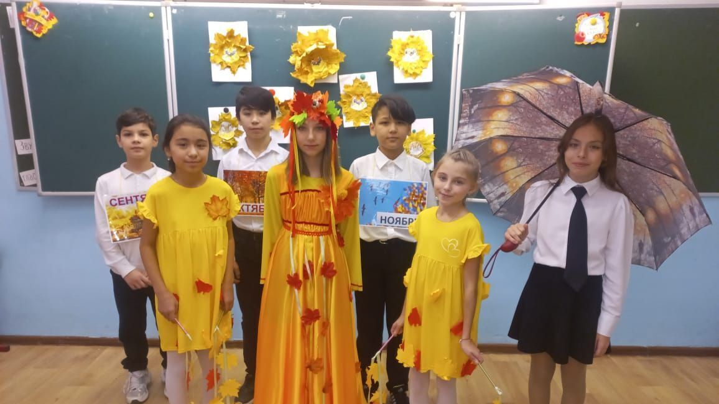
МБОУ школа № 7 городского округа Долгопрудный
Проект
«Я учусь в Подмосковье»

Slide 2
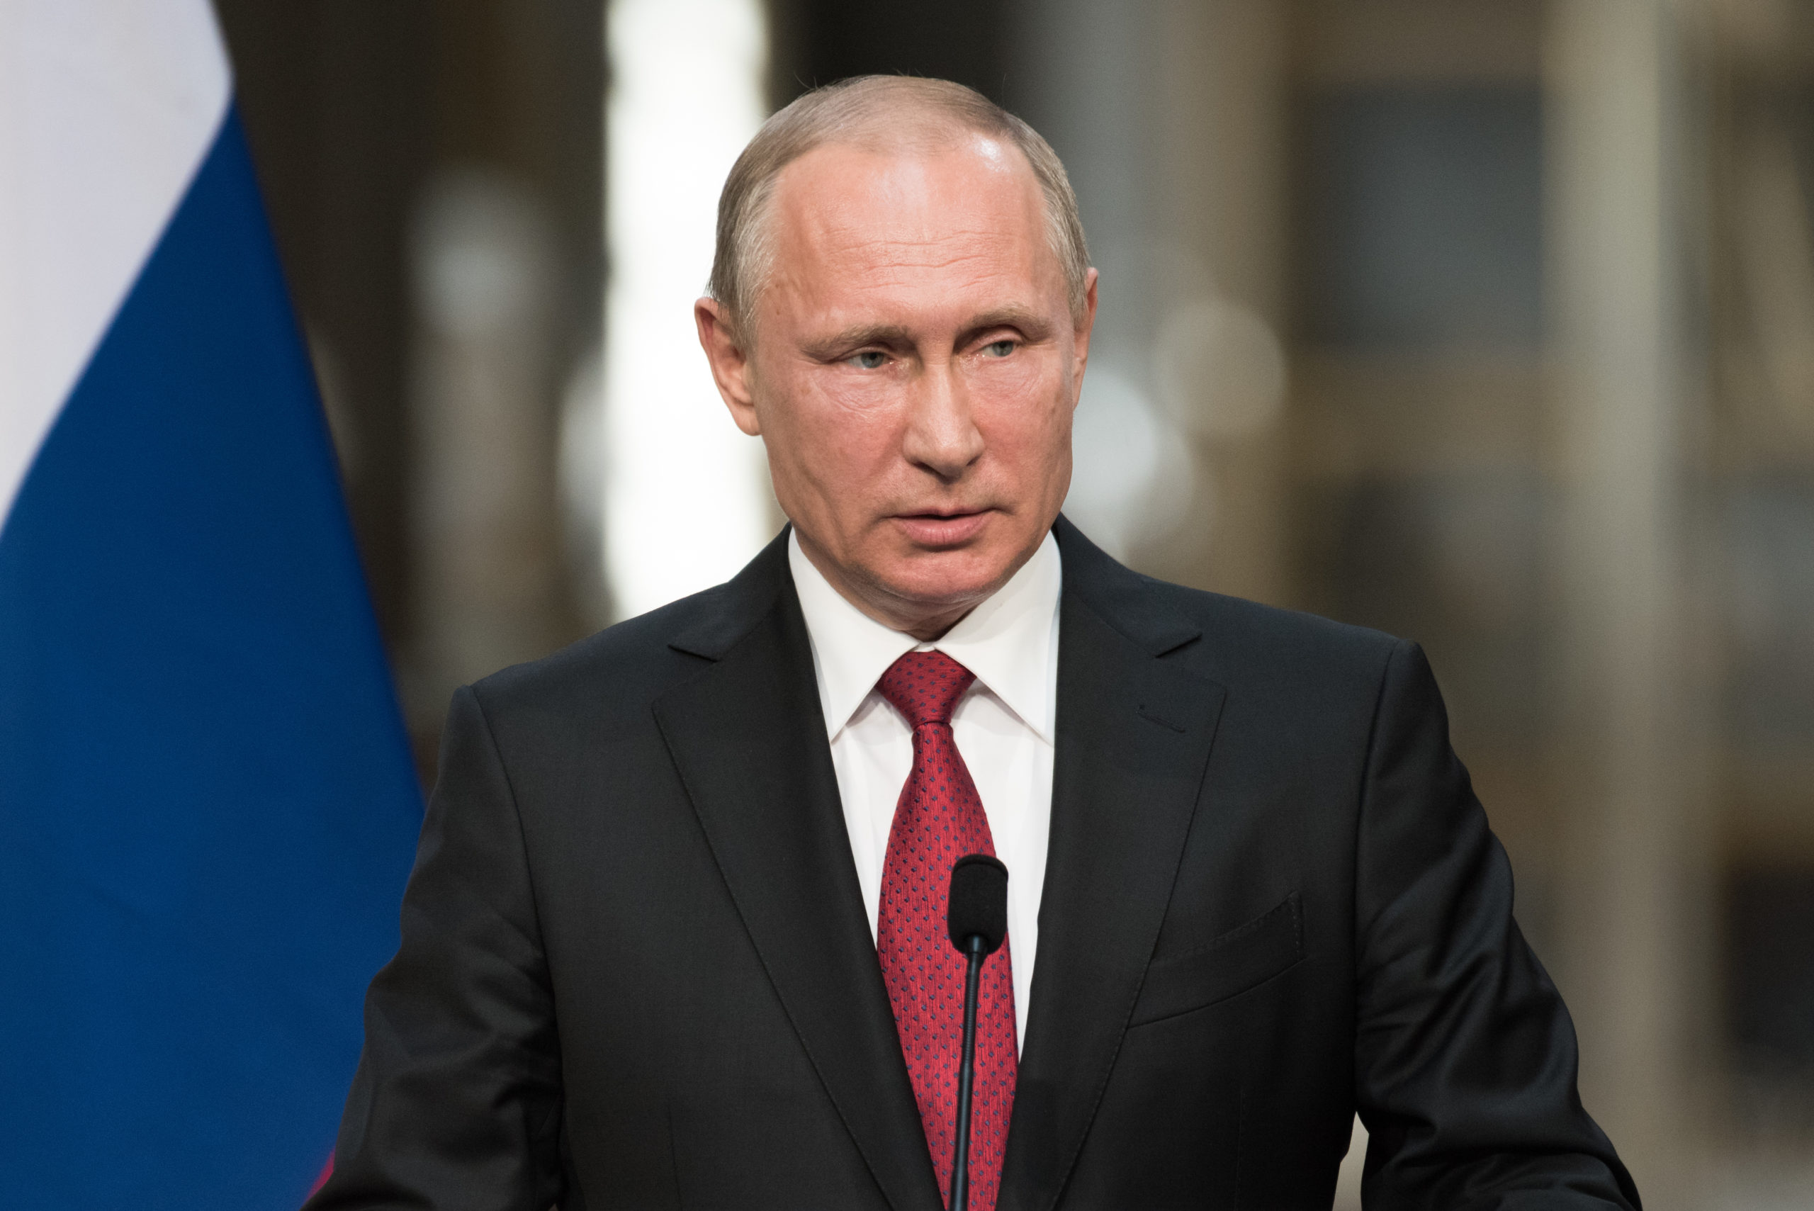
«Разве будет лучше, если мы бросим детей и жен мигрантов?»
В. В. Путин
*318 (22%) детей – инофонов
Система обучения детей-инофонов – часть образовательного процесса

Slide 3
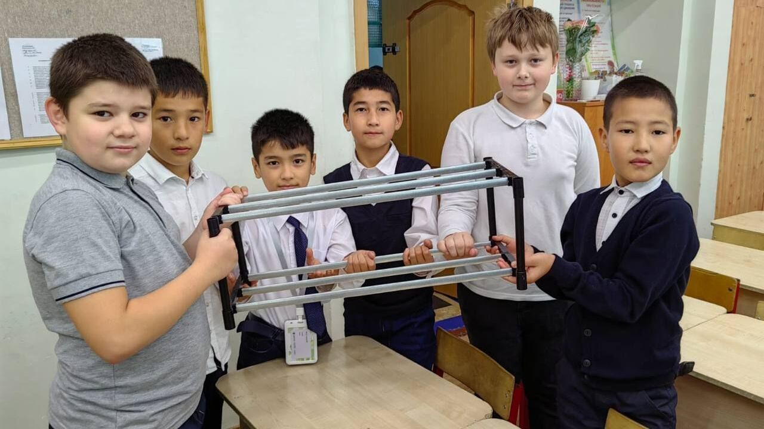
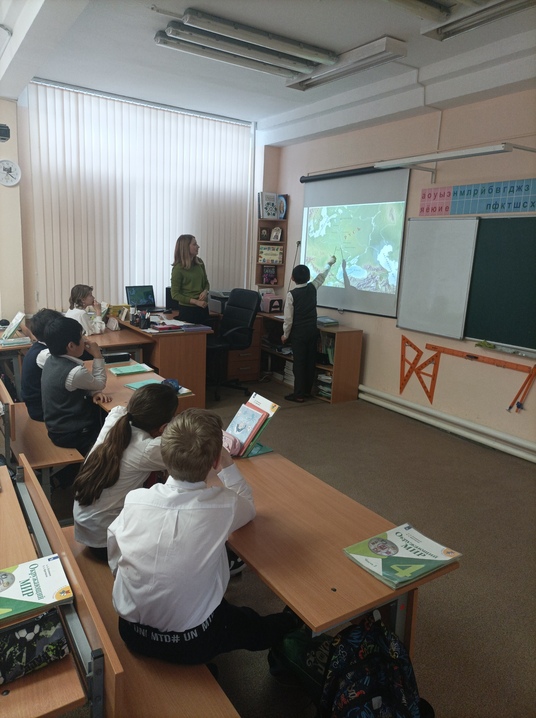
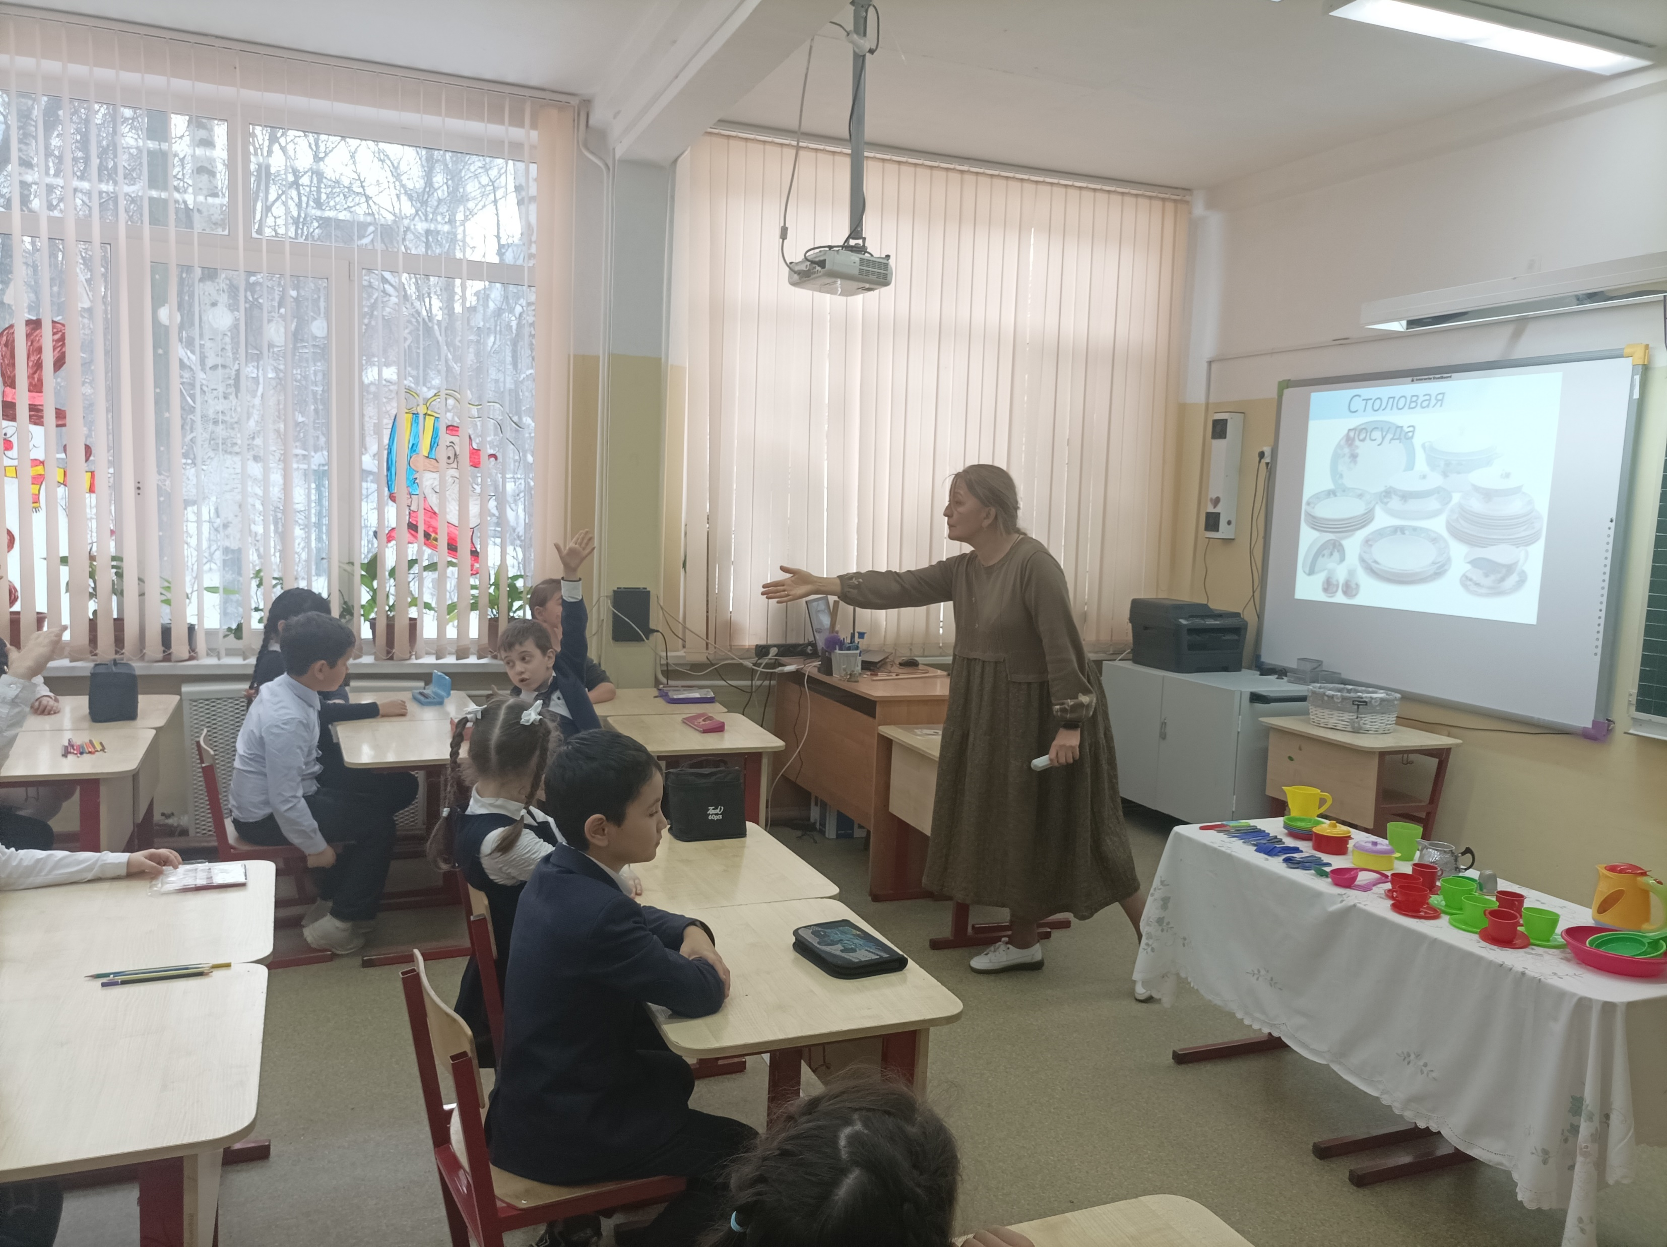
Принципы обучения
коммуникативная направленность
единство приобретения знаний и умений и их практическое использование
обучение русскому языку как иностранному

Slide 4
Цели обучения
обучение нормам орфоэпии
формирование орфографической и пунктуационной грамотности
пополнение словарного запаса школьника
дифференцированное обучение детей-инофонов
развитие нормированной речи
подготовка к итоговой аттестации учащихся в форме ОГЭ

Slide 5
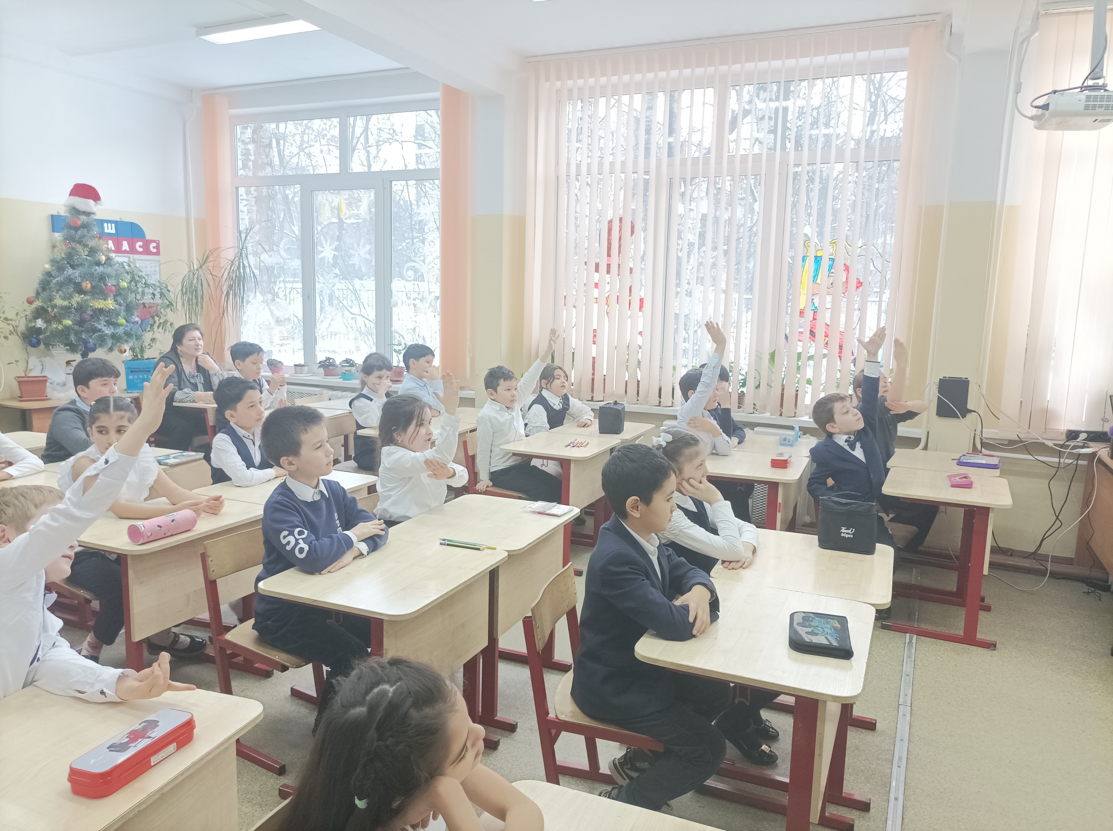
Инструменты успеха
Учет возрастных особенностей
Создание психологического комфорта
Деятельностный подход
Грамотное педагогическое сопровождение
Использование современных технологий обучения

